Slide 1
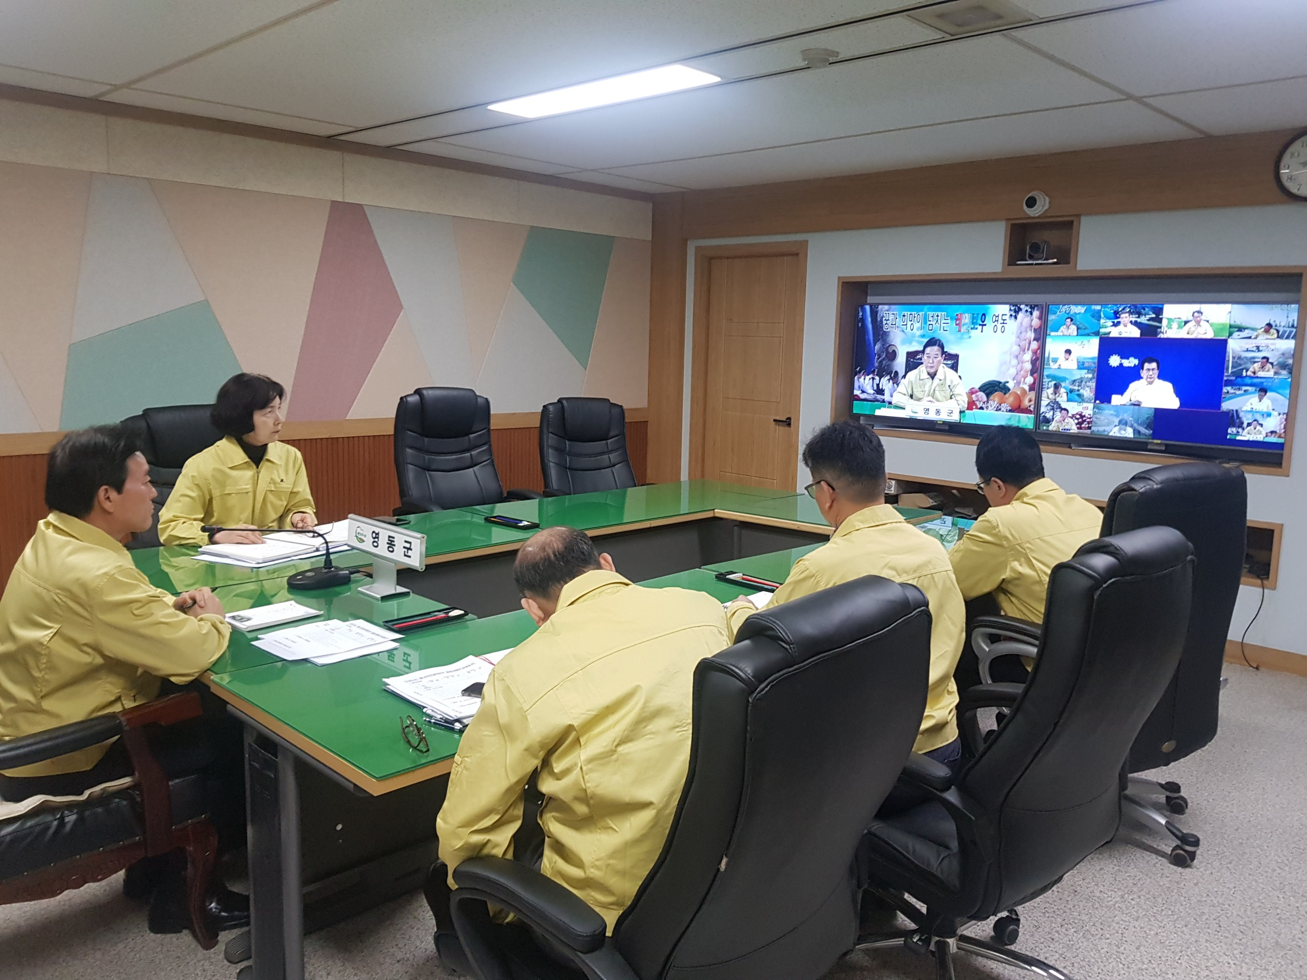
안전관리과

Slide 2
9-1. 재난관리실태 공시(2019년 실적)
3. 31.까지 / 군보 및 홈페이지 공시
재난 발생 및 수습현황, 재난예방 조치 실적
재난관리기금 운용 현황, 행동매뉴얼 운용 현황 등
9-2. 소하천 하상정비 및 수목제거 실시설계용역 발주
3. 6. (금) / 오정천 외 13개소, L=6.4km / 290백만원
9-3. 각계, 계산2 자연재해위험개선지구 정비사업 감정평가 실시
3. 6. (금) / 영동읍 계산리·산이리, 심천면 각계리 일원
9-4. 국가하천(차남마을) 하상정비공사 집행
양강면 구강리 448-1번지 일원/ 하상정비260m / 20백만원

Slide 3
9-5. 3월 민방위 경보시설 정기 점검
3. 5.(목) / 민방위 경보시설 8개소 / 자체점검
9-6. 2020년도 민방위대 자체정기 점검
3. 9. ~ 3. 20. / 각 읍·면 지역·직장대
민방위대 편성 현황 및 시설·장비 현황 등
9-7. 안전한 농촌만들기 CCTV 설치 추진
3. 2. ~ 6. (5일간) 실시설계(자체설계) / 200백만원
영동읍 매천리 외 38개 마을 / 3월 중 공사발주 예정

Slide 4
9-8. 소하천정비 및 유지관리 사업 추진
사 업 명 | 사업량(km) | 사업비 (백만원) | 추 진 내 용 | 공정률 (%)
보조 : 7건 / 자체 : 2건 | L=23.2 | 44,656
관리소하천 정비사업(보조) | L=1.8 | 3,800 | ·3차분 추진중 | 88%
오정소하천 정비사업(보조) | L=1.2 | 2,096 | ·2차분 추진중 | 75%
소계소하천 정비사업(보조) | L=2.7 | 5,870 | ·1차분 추진중 | 9%
수리냄이소하천 정비사업(보조) | L=2.5 | 3,560 | ·1차분 추진중 | 27%
어서실소하천 정비사업(보조) | L=0.9 | 5,250 | ·1차분 추진중 | 9%
큰쑥골 소하천정비사업(보조) | L=0.9 | 3,000 | ·실시설계중 (사전설계심의 내용보완) | 7%
지땡 소하천정비사업(보조) | L=1.9 | 4,000 | ·실시설계중 (사전설계심의 내용보완) | 7%
유곡 소하천정비사업(보조) | L=2.3 | 4,600 | ·실시설계중 (현장 조사측량) | 2%
산익 소하천정비사업(보조) | L=4.7 | 6,000 | ·실시설계중 (현장 조사측량) | 2%
소하천 정비사업(자체 ) (유곡천 외16개소) | L=2.6 | 5,096 | ·이월사업 추진(유곡천 외10개소) ·실시설계용역 추진(안대천 외 5개소) | 10%
소하천 유지관리사업(자체) (소사소하천 외25개소) | L=2.7 | 1,384 | ·이월사업 추진 (소사소하천 외 10개소) ·실시설계용역 추진(율소하천 외 14개소) | 10%

Slide 5
9-9. 재해위험지구 정비사업 추진
사 업 명 | 사 업 량 | 사업비 (백만원) | 추진내용 | 공정률 (%)
6건 |  | 98,604
마산 재해위험지구 | ·축제및보축 L=3.78km ·교량재가설 3개소 등 | 48,527 | ·금상교 하부공 철거 ·교대 가시설 설치 | 49%
각계 재해위험지구 | ·하천정비 L=0.48km ·수로암거 1식 등 | 20,803 | ·군시행분 계약절차 진행 · 보상 협의 | 10%
계산2 재해위험지구 | ·우수관거정비 L=1.2km ·배수펌프시설 증설 | 6,994 | ·우수관로 매설 ·보상 협의 | 20%
두평 재해위험지구 | ·배수로정비 L=650m ·배수펌프 신설 1식 | 4,000 | ·소규모 환경영향평가 실시 | 10%
둔전2 재해위험지구 | ·하천정비(양안) L=600m ·교량재가설 4개소 | 4,000 | ·소규모 환경영향평가 실시 | 10%
송호 재해위험지구 | ·잠수교 재가설 L=360m ·접속도로 정비 L=100m | 14,280 | ·실시설계용역 계약 | 1%

